Slide 1
Постановка звуков [С, С’],[з, з’],[ц]
Ясли-сад
“Кораблик”
20.01.2022г. Подготовила: учитель-логопед Айтпаева Д.М.

Slide 2
Звук [С]

Slide 3
Звук [С’]
‘

Slide 4
Звук [З]

Slide 5
Звук [З’]
‘

Slide 6
Звук [Ц]

Slide 7
Каждое упражнение выполняем 5-7раз

Slide 8
Пальчиком обведи пунктирную линию и произноси звук [С]

Slide 9
Автоматизация звука [С]

Slide 10
Автоматизация звука [С]

Slide 11
Автоматизация звука [С’]

Slide 12
Игра “Лабиринт” (смотри на предмет и называй)

Slide 13
Повтори чистоговорки

Slide 14
Пальчиком обведи пунктирную линию и произноси звук [З]

Slide 15
Пальчиком обведи пунктирную линию и произноси звук [З’]

Slide 16
Игра “Слови рыбку и назови слог”

Slide 17
Автоматизация звука [З]

Slide 18
Игра “Лабиринт” (смотри на предмет и называй)

Slide 19
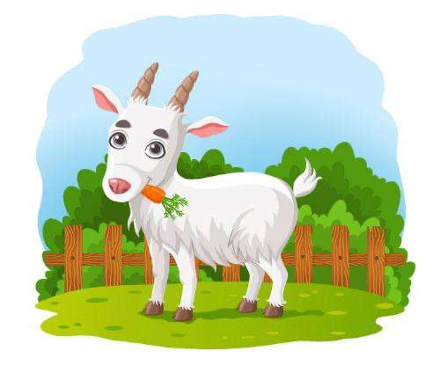
Повтори чистоговорки
Чистоговорки
✔️Зо, зу, зы, за - забрела в наш лес коза.
✔️Зы, за, зо, зу - волк увидел ту козу.
✔️Зу, за, зо ,зы - испугался волк козы.

Slide 20
Пальчиком обведи пунктирную линию и произноси звук [Ц]

Slide 21
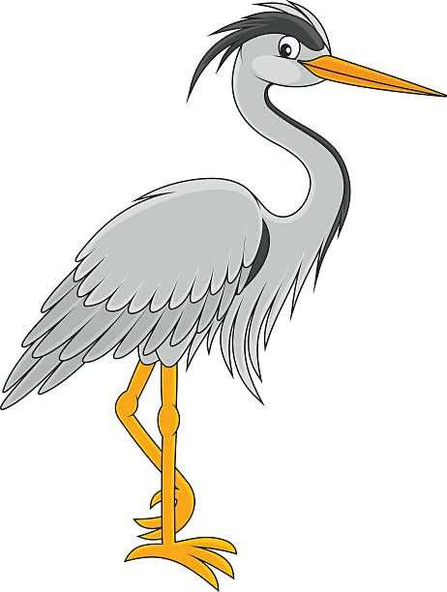
Автоматизация звука [Ц]

Slide 22
Автоматизация звука [Ц]

Slide 23
Игра “Лабиринт” (смотри на предмет и называй)

Slide 24
Повтори чистоговорки

Slide 25
Спасибо за внимание! Желаю удачи!☀️

